Slide 1

調査研究概要報告
（村上チーム）
CREST2打ち合わせ
2013年3月29日
村上道夫、横尾善之、高田秀重、
鯉渕幸生、山下麗、Mahua Saha

Slide 2
1．大堀川における放射性セシウム濃度
の長期変動
2．蓬莱ダムにおける放射性セシウムの
起源解析
3．飲食物由来の被曝量評価
～現況報告～

Slide 3
研究の目的
1）大堀川を対象に、浮遊物質（SS）中放射性Cs濃度の長期変動を観測
2）雨天時のSS中放射性Cs濃度の調査
◆河川水グラブ試料の採取に加え、
浮遊砂サンプラーによる捕集試料も採取
◆起源となる河川堆積物や市街地道路塵埃と比較し、
寄与率を算定

Slide 4
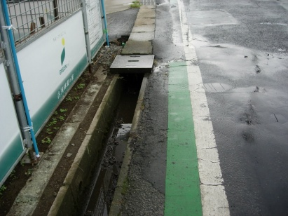
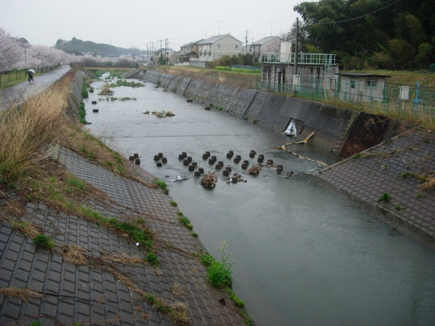
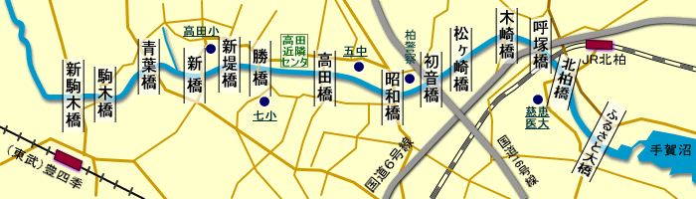
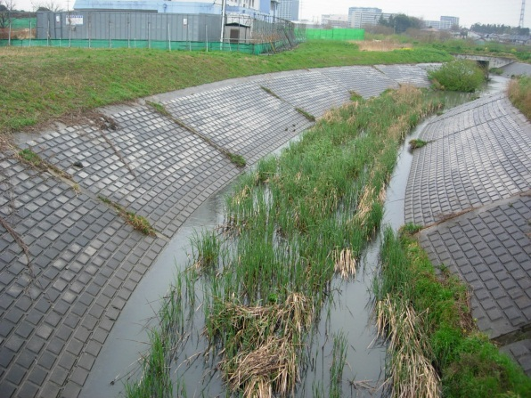
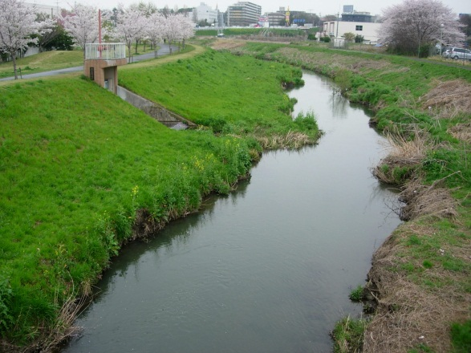
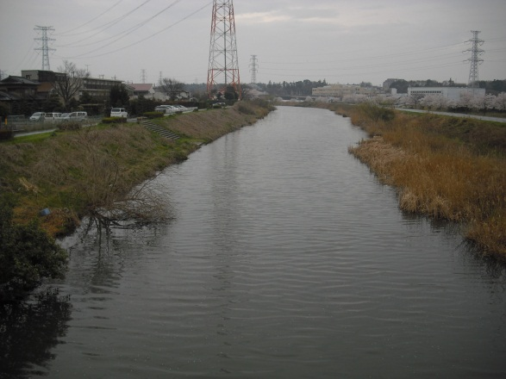
サンプリング地点
道路排水
新橋
河川堆積物
道路塵埃
道路排水
手賀沼
北柏橋
新駒木橋
堆積物、道路塵埃は
2012年10月に採取
昭和橋

Slide 5
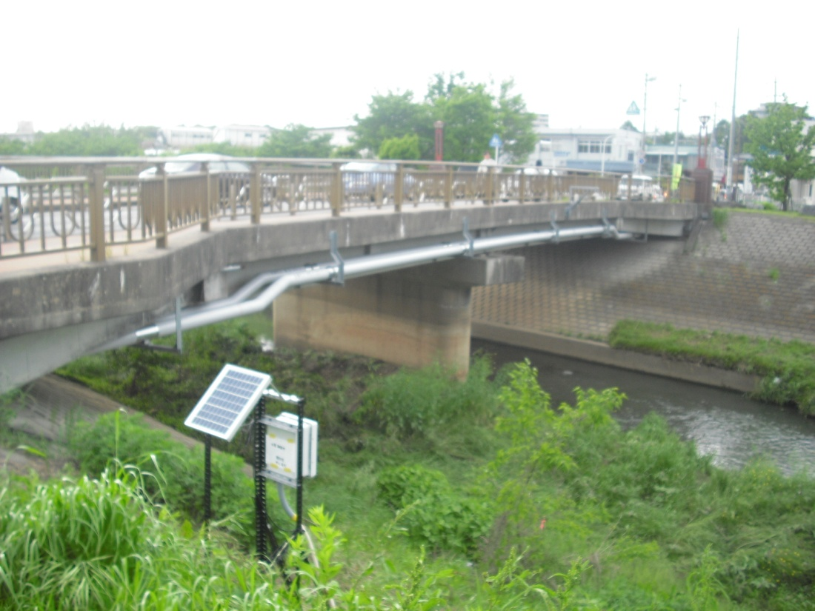
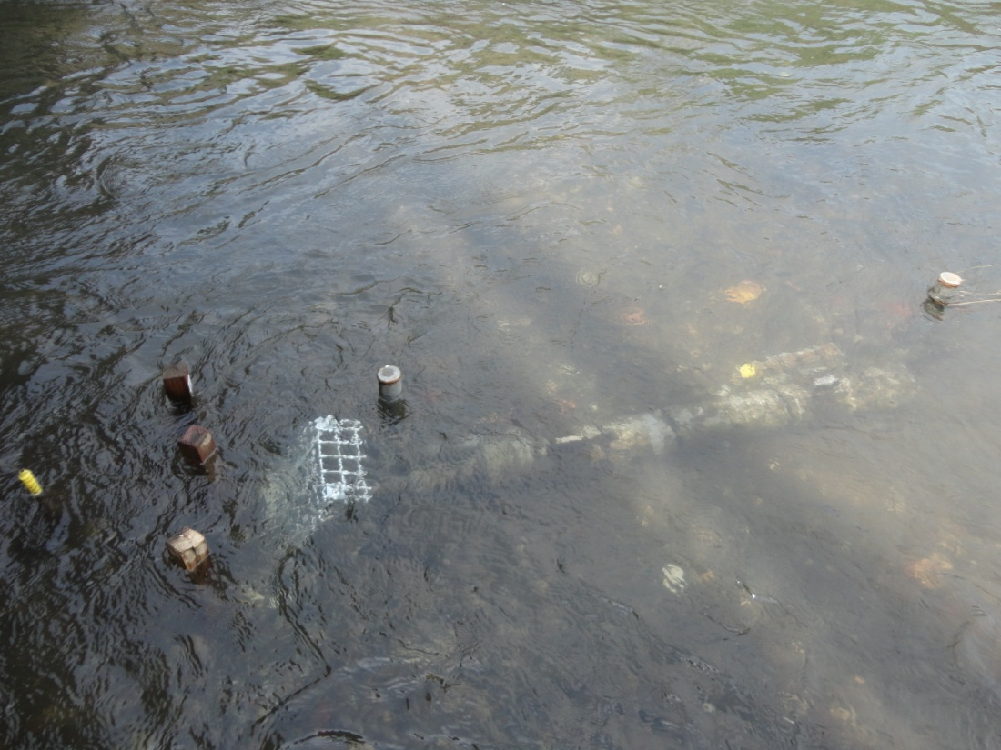
河川水と浮遊砂サンプラーによるサンプリング
◆昭和橋に2012年5月11日設置（約9ヶ月間の調査）
◆2-3週間に1回の頻度で河川水および浮遊砂サンプラーによる捕集試料を回収。雨天時の河川水も3回採取。
◆SS中の放射性Cs、疎水性医薬品類（methyltriclosan、triclosan）、ステロール類（coprostanone、coprostanol、epicoprostanol、cholesterol、cholestanol、campesterol、stigmasterol、sitosterol、fucosterol、stigmastanol）を測定

Slide 6
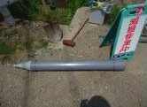
浮遊砂サンプラー
水の流れ
◆Phillipsらが河川水中のSSの時間積分試料のサンプリング方法として提案*
◆放射性物質分析に必要な試料量を採取できる
◆一定期間の代表的サンプルを採取できる
◆設置して回収するだけで、取り損ねることがない
* Phillips et al. (2000) Hydrol. Process. 14, 2589-2602.

Slide 7
分析方法
◆対象試料
堆積物、道路塵埃、SS（孔径0.7μm以上）
◆放射性Cs分析測定
ゲルマニウム半導体検出器と多重波高分析器を用いたガンマ線測定
放射能量は試料採取日に壊変補正
◆疎水性医薬品類、ステロール類を測定
高速高圧溶媒（ASE）抽出、シリカゲルクロマトグラフィーで精製、アセチル化後、GC-MSによる分析

Slide 8
SS中放射性Cs濃度の変動
◆放射性Cs濃度が徐々に減少（福島県の阿武隈川水系の河川の結果*と調和的）
◆雨天時の河川の放射性Cs濃度が特徴的に高濃度
*日本原子力研究開発機構 福島技術本部 平成２３年度放射能測定調査委託事業
「福島第一原子力発電所事故に伴う放射性物質の第二次分布状況等に関する調査研究」成果報告書

Slide 9
河川水と浮遊砂サンプラーのSS中放射性Cs濃度比
浮遊砂サンプラーで採取した試料の方が同時期の晴天時河川水よりも放射性Cs濃度が高い
⇒晴天時よりも雨天時のSS中放射性Cs濃度が高い

Slide 10
起源試料との比較
放射性Cs濃度：道路塵埃・道路排水＞河川水＞堆積物
⇒地表面堆積物の河川への流出が、雨天時における河川水のSS中放射性Cs濃度上昇の一因

Slide 11
浮遊砂サンプラー試料中放射性Csの起源解析
1. 晴天時河川水SS、堆積物、道路塵埃からの浮遊サンプラーに捕捉されたSSの寄与率を算出
各起源からの寄与率から算出した各疎水性医薬品とステロール濃度と浮遊砂サンプラー内の濃度の差の二乗和が最も小さくなるように推定（⇒河川水SS26%、堆積物47%、道路塵埃27%）
2．各起源のSSの寄与率とSS中放射性Cs濃度から浮遊砂サンプラー試料中の放射性Cs濃度を推定
⇒河川水SS20%、堆積物21%、道路塵埃59%
coprostanol (ng/g)
SS sampler
Road runoff
River sediment
Cs134+137 (Bq/kg)
River water (dry)
Cs134+137 (Bq/kg)
Observed
Estimated

Slide 12
まとめ
1）晴天時の河川水のグラブ試料、浮遊砂サンプラーによる捕集試料のいずれにおいても、SS中放射性Cs濃度は長期的に、減少傾向にあった。
2）雨天時中のSS中放射性Cs濃度は晴天時よりも高かった。流域の道路塵埃などの地表面堆積物からの寄与が大きいと推察された。
事故から1~2年経過したにもかかわらず、いまだに放射性Csは地表面堆積物に沈着しており、徐々に雨天時に河川へと流出していると考えられた。
⇒市街地から徐々に放射性物質が流出する、
というモデルになるようにするべき

Slide 13
来年度の活動計画
1．大堀川における放射性セシウム濃度の長期変動
  長期調査の結果を論文投稿
  自動採水器による雨天時サンプリングを実施
  SSサンプラーによるモニタリングは鯉渕先生担当
  2．蓬莱ダムにおける放射性セシウムの起源解析
データがほぼそろったので起源解析開始、論文投稿
3．飲食物由来の被曝量評価
東京、福島、大阪を対象にデータを整理、論文投稿
空間線量などから食品中放射性濃度の推定式の作成
⇒仮に事故が生じた際の被曝量推定へ

